Slide 1
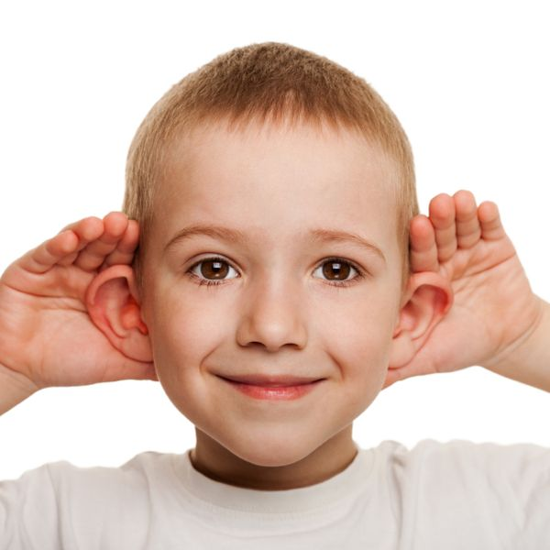
UHO –ČUTILO ZA SLUH
ALI SE VEDNO ZAVEDAMO VSEH ZVOKOV OKROG SEBE?
ZAMIŽI IN PRISLUHNI ZVOKOM.
Z UŠESI POSLUŠAMO. TODA ČE NISMO POSEBEJ POZORNI, VSEH ZVOKOV NE SLIŠIMO. SPOROČILA IZ UŠES POTUJEJO PO SLUŠNEM ŽIVCU V MOŽGANE. Z MOŽGANI SLIŠIMO.

Slide 2
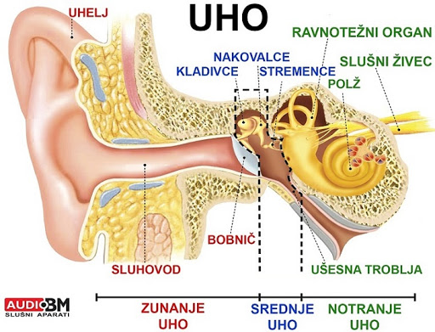
UHO JE ČUTILO ZA SLUH. SLIŠIMO NIZKE, VISOKE, TIHE, GLASNE GLASOVE. KER IMAMO DVE UŠESI, SLIŠIMO, OD KOD ZVOK PRIHAJA. UHO JE RAZDELJENO NA ZUNANJE, SREDNJE IN NOTRANJE UHO. DEL UŠESA, KI GA VIDIMO, JE UHELJ. NJEGOVA NALOGA JE, DA SPREJEMA ZVOK. TISTI DEL UŠESA, KI ZVOKE PREPOZNAVA, PA JE V NOTRANJOSTI GLAVE.

Slide 3
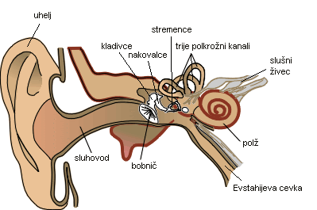
KAKO SLIŠIMO?
ZVOK POTUJE PO ZRAKU OD MESTA, KJER JE NASTAL, NA VSE STRANI.
ZVOK, KI GA JE UHELJ SPREJEL, POTUJE PO SLUHOVODU V NOTRANJOST UŠESA.
TAM IMAMO TANKO KOŽICO, KI JI PRAVIMO SLUŠNI BOBNIČ.
TA ZANIHA IN POŠLJE SPOROČILO POSEBNIM CELICAM V NOTRANJEM UŠESU.
TE CELICE PA SPOROČILO POŠLJEJO NAPREJ MOŽGANOM.

Slide 4
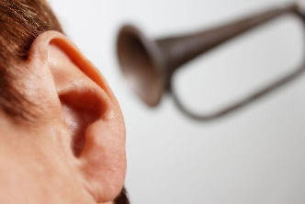
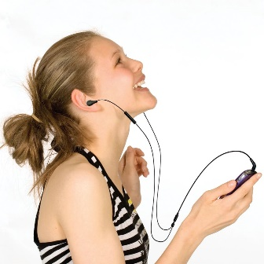
ZA ZVOKE NISMO VSI ENAKO OBČUTLJIVI. NEKATERI LJUDJE SLABŠE SLIŠIJO, PRAVIMO, DA SO NAGLUŠNI. LJUDJE, KI SO GLUHI OD ROJSTVA, NE ZNAJO GOVORITI. PRAVIMO, DA SO GLUHONEMI. GLUHONEMI OTROCI SE UČE GOVORITI V POSEBNIH ZAVODIH.
KAJ ŠKODUJE NAŠIM UŠESOM?
NENADEN MOČAN ZVOK, KRIČANJE
OSTRI PREDMETI
MOČAN DOLGOTRAJEN HRUP
MOČAN UDAREC PO UŠESU
NEKATERE BOLEZNI, PREHLAD

Slide 5
NAŠA UŠESA POTREBUJEJO POSEBNO NEGO. POMISLI, ZAKAJ SI JIH MORAMO REDNO UMIVATI. ALI SO TE ŽE KDAJ BOLELA UŠESA? PRIPOVEDUJ, KAKO SI SE ZDRAVIL.
ZAKAJ? – ZATO.
ZAKAJ IMAMO PO DVE UŠESI? DA LAHKO UGANEMO, IZ KATERE SMERI PRIHAJA ZVOK.
ZAKAJ NAM JE V AVTU ALI NA LADJI SLABO? GLOBOKO V NAŠEM UŠESU JE PROSTORČEK, KI NAM POMAGA OHRANITI RAVNOTEŽJE. GIBANJE AVTA IN LADJE TE PROSTORČKE TAKO POMEŠA, DA NE DELUJEJO VEČ IN NAM JE SLABO.
ZAKAJ IMAMO V UŠESIH MASLO? KOŽA NA NOTRANJI STRANI SLUHOVODA IZLOČA LEPLJIVO SNOV – UŠESNO MASLO. MASLO LOVI UMAZANIJO, KI SE NAM NABIRA V UŠESIH.

